Slide 1

Číslo projektu: | CZ.1.07/1.4.00/21.3811
Název DUM: | Čtyřúhelník – obsah obdélníku
Číslo DUM: | III/2/MAT/2/1/1-26
Vzdělávací předmět: | Matematika
Tematická oblast: | Matematika a její aplikace
Autor: | Alena Čechová
Anotace: | Žák si procvičí obsah obdélníku Procvičovací hodina
Klíčová slova: | Obdélník, obsah obdélníku
Metodické pokyny: | PC, DTP, metodické pokyny jsou součástí materiálu
Druh učebního materiálu: | Prezentace doplněná fotografiemi a testy.
Druh interaktivity: | Kombinovaná
Cílová skupina: | Žák 6., 7.,8. a 9. ročníku
Datum vzniku DUM: | 25.11.2013

Slide 2
Obsah obdélníku

Slide 3
Obdélník – obsah
Obdélník patří mezi rovinné čtyřúhelníky. Jde o rovnoběžník, jehož sousední strany mají různé délky a jsou na sebe kolmé. Obdélník řadíme mezi pravoúhlé rovnoběžníky.
D
C
b
A
B
a

Slide 4
Vzorec pro výpočet obsahu
Pomocí délek stran obdélníku můžeme vypočítat jeho obvod a obsah.
S = a . b
D
C
b
A
a
B

Slide 5
Příklad
Obdélník je široký 9,7 cm. Jeho délka je třikrát větší než jeho šířka. Vypočítejte obsah tohoto obdélníku.
Postup řešení:
Určíme délku obdélníku
Vypočítáme obsah obdélníku podle vzorce S = a . b
a = 3 . 9, 7
9,7 cm = b

Slide 6
Řešení
b = 9,7 cm
a = 9,7 . 3 = 29,1 cm
S = x [cm²]
S = a . b 29,1
S = 9,7 . 29,1 . 9,7
S = 282,27 cm² 2037
2619
282,27
Obsah obdélníku je 282,27 cm ².

Slide 7
Příklad
Obdélníková zahrada je dlouhá 80 m a má výměru 2000m². Vypočítejte šířku této zahrady.
Postup řešení:
Zápis – výměra = plocha = obsah = S
Výpočet pomocí vzorce S = a. b
Odpověď

Slide 8
Řešení
S = 1000 m²
a = 40 m
b = x [ m]
S = a . b Zahrada je široká 25 metrů.
1000 = 40 . b
b = 1000 : 40
b = 25 m

Slide 9
Příklad
Na čtvercové parcele se stranou dlouhou 40 metrů byl postaven dům s obdélníkovým půdorysem s rozměry 14 x 11 metrů. Polovinu parcely zabírá okrasná zahrada. Kolik m² parcely zbude na vybudování garáže a dvorku?
Postup řešení:
Výpočet plochy celé parcely
Výpočet plochy obdélníkového půdorysu
Výpočet plochy okrasné zahrady
Výpočet plochy, která zbyla na vybudování garáže a dvorku – x m²

Slide 10
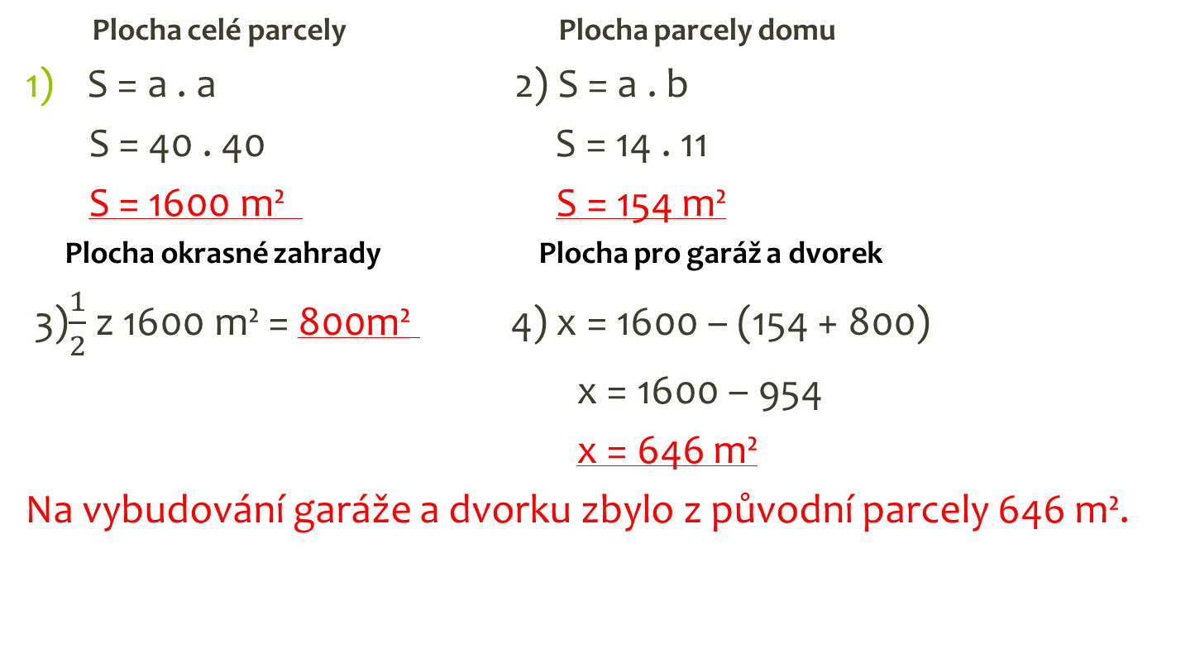
Řešení
Plocha celé parcely Plocha parcely domu
S = a . a 2) S = a . b
S = 40 . 40 S = 14 . 11
S = 1600 m² S = 154 m²
Plocha okrasné zahrady Plocha pro garáž a dvorek
3)$\frac{1}{2}$ z 1600 m² = 800m² 4) x = 1600 – (154 + 800)
x = 1600 – 954
x = 646 m²
Na vybudování garáže a dvorku zbylo z původní parcely 646 m².

Slide 11
Použité zdroje
Autorem materiálu a všech jeho částí, není-li uvedeno jinak, je Mgr. Alena Čechová.

